Slide 1




Податкова освіченість школяра
Головне управління Державної податкової служби у Херсонській області, Автономній Республіці Крим та м. Севастополі

Slide 2
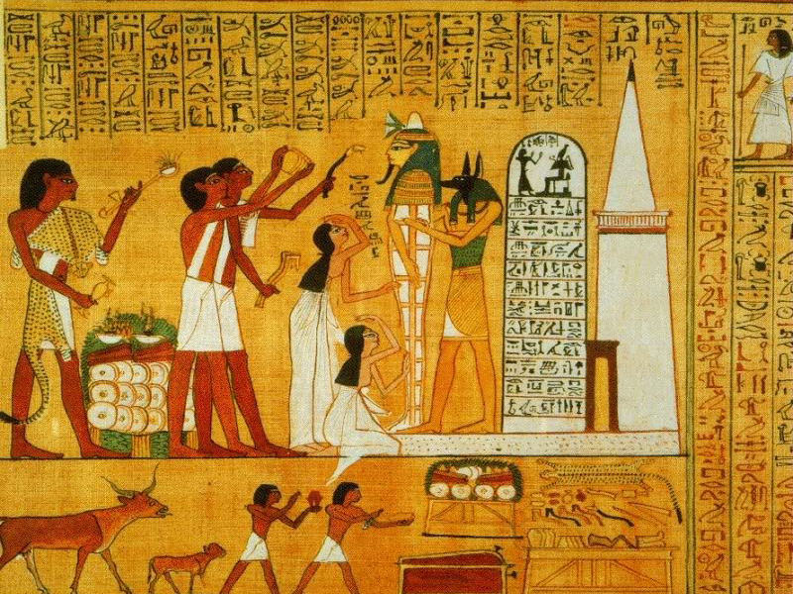
З історії податків
у Стародавньому світі, в умовах панування натурального господарства, спочатку податки мали форму жертвоприношення, натуральних зборів продовольства, спорядження для армій і деяких повинностей

Slide 3
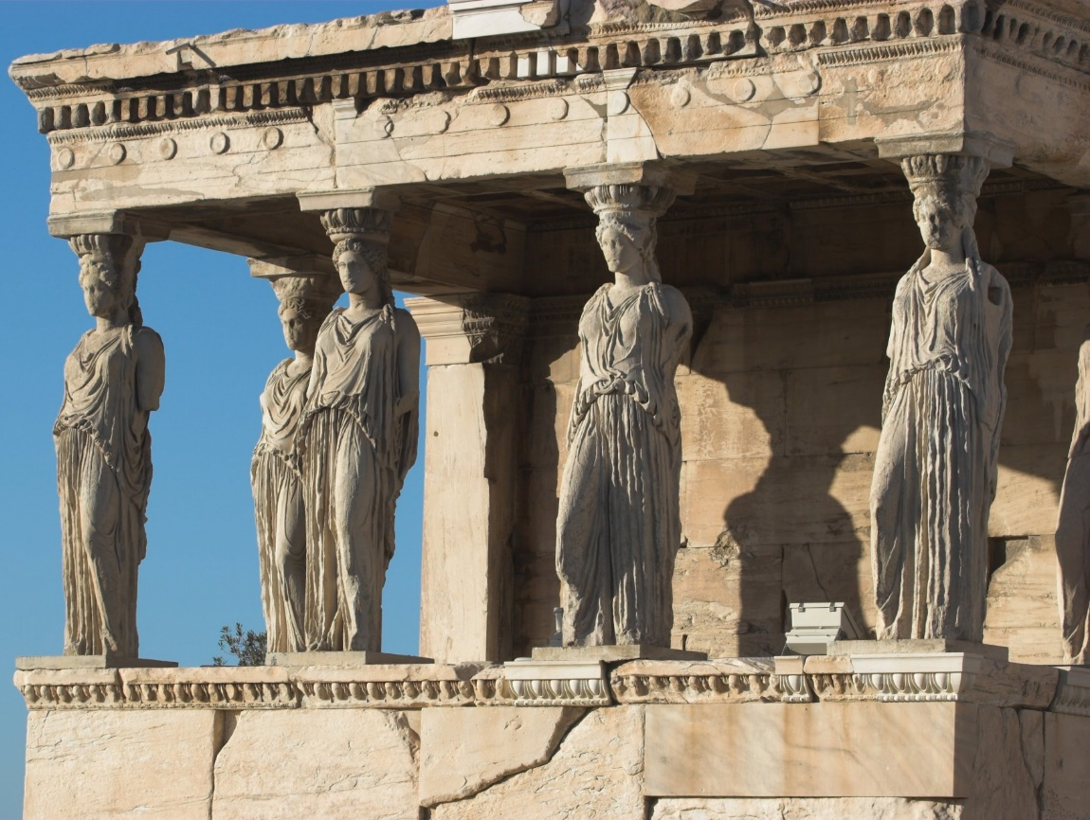
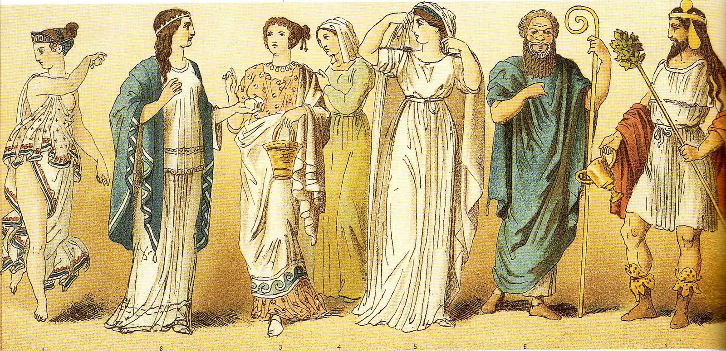
У Стародавній Греції представники знаті, закладаючи основи держави, ввели податки на доходи в розмірі однієї десятої або однієї двадцятої частини доходів.
Це дозволяло концентрувати й витрачати кошти на утримання найманих армій, на зведення укріплень навколо міст-держав,
на будівництво храмів, водопроводів, доріг, на влаштування свят, роздавання грошей і продуктів біднякам та на інші суспільні цілі.

Slide 4
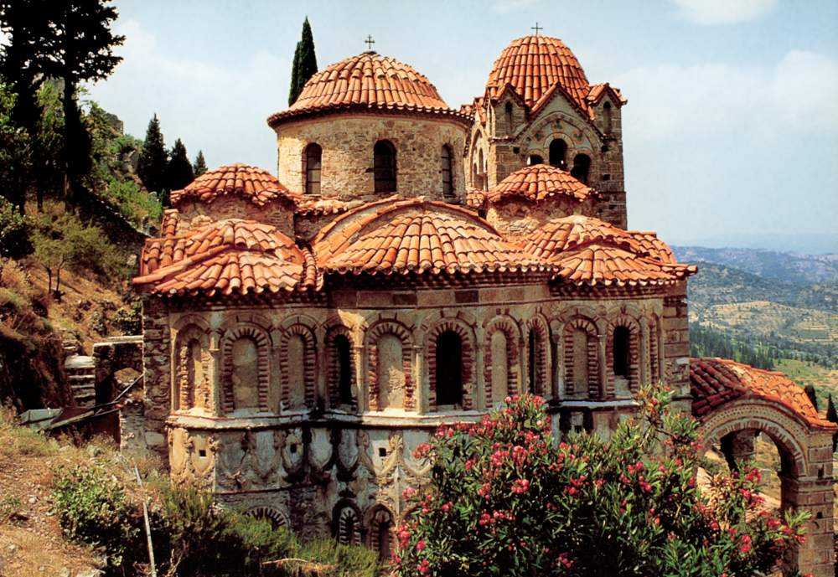
У Візантії існував 21 різновид прямих податків, які потрібно було одночасно вносити відразу все. Головним податком був так званий аннона, похідне від латинського слова annus (рік). Спочатку він означав річний дохід із землі, з чого випливає, що податок стягувався в натуральній формі, а починаючи з 5 століття, цей податок вносився грошима

Slide 5
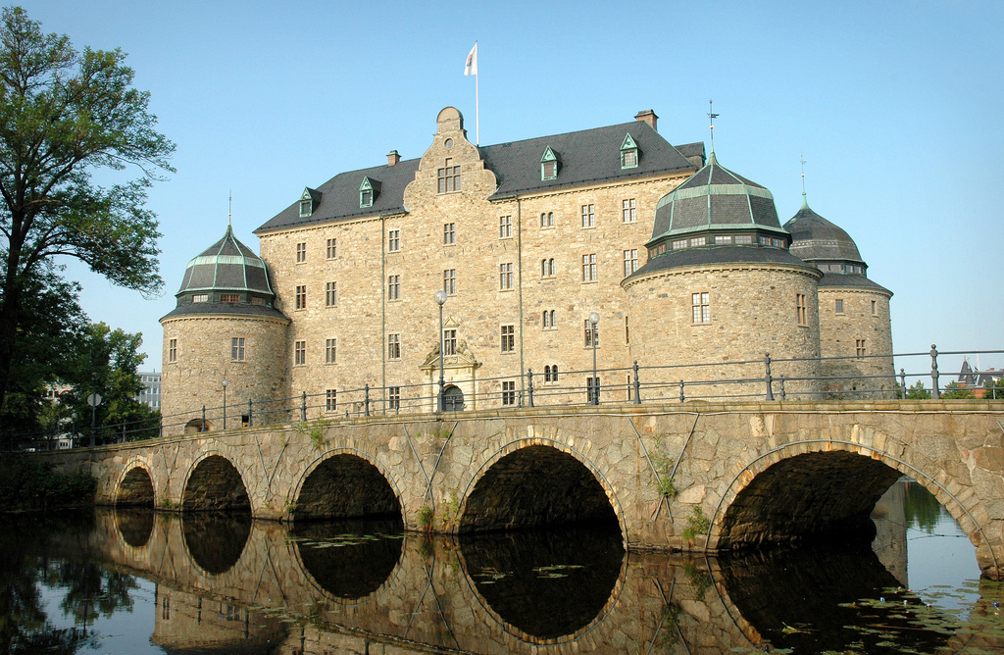
У Швеції облік податків ведеться, з часів вікінгів. І всі відомості про податкоплатників тієї пори збереглися в архівах цього одного з найстаріших королівств світу до сьогодні.

Slide 6

Що таке податки?

Slide 7




Податок – це
частина зароблених грошей, яку повинен сплачувати до державного бюджету кожен громадянин.

Slide 8

Для чого платити
податки?

Slide 9


Сплативши податки, ми створюємо прийнятні умови не лише для свого життя, а й для життя всіх громадян нашої країни
платники
сплачують кошти
до державного
бюджету країни

Slide 10

Від своєчасної сплати податків залежить життя і здоров’я людей

Slide 11




Податки – основа фінансового забезпечення
школярів та студентів
безхатьків
пенсіонерів
людей з
інвалідністю

Slide 12



Від них залежить виплата заробітної плати вчителям, лікарям, поліцейським тощо

Slide 13



За сплачені податки: утримується армія, будують дороги, надається допомога при надзвичайних ситуаціях, стихійних лихах тощо

Slide 14

Держава зі свого бюджету оплачує окремі товари і послуги своїм громадянам

Slide 15
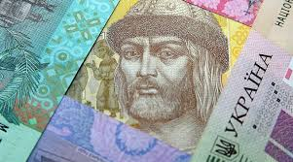
В Україні податки сплачують гривнями

Slide 16




Оподатковуються:
доходи;
майно;
вартість товару;
земля;
її надра.

Slide 17

Оподатковується заробітна плата ваших батьків. Частину зароблених грошей забирає держава. Що більша зарплата, то більший податок сплачують.

Slide 18

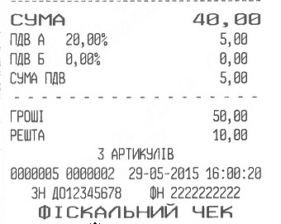
Податки платите і ви, коли в магазині купуєте печиво, морозиво, цукерки, воду тощо

Slide 19
Види
податків

Slide 20


податки
загальнодержавні
місцеві

Slide 21

Запам’ятайте!
Держава не може існувати без податків.

Slide 22

Сплачуючи податки, ви одержуєте певні послуги від держави.

Slide 23
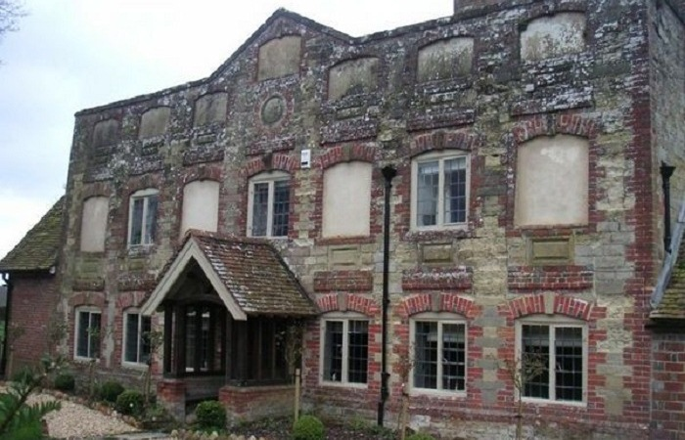
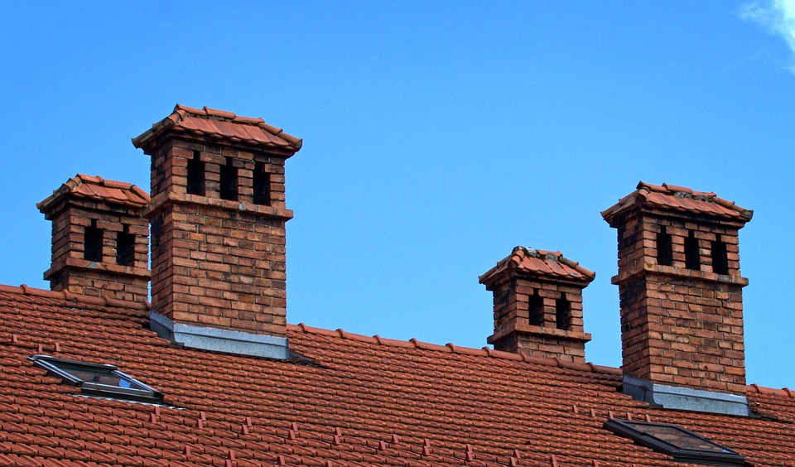
Цікаві податки
Податок на вікна. Податок на вікна в розмірі 2 шилінги за кожне вікно понад норму в 10 штук стягувався в Англії і Шотландії.
Податок на димар. Податком обкладався димохід. Після того, як 1684-го сталася велика пожежа, яка знищила 20 будинків, по-даток був скасований.

Slide 24
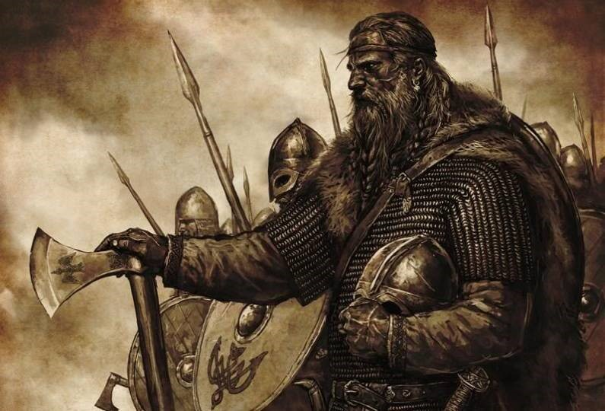
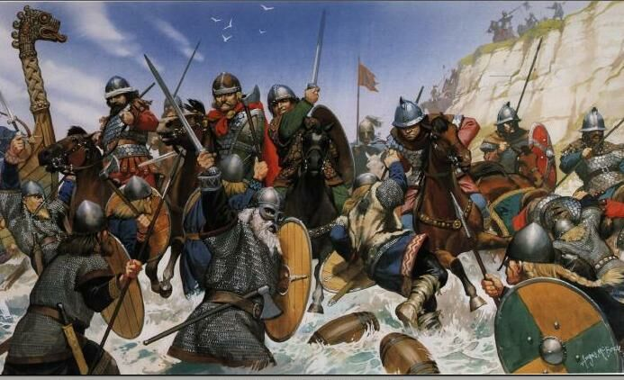
Данські гроші. У 991 році в Англії був введений поземельний податок для сплати викупу данським вікінгам за можливість спокійного життя. Виходить, Данія обклала податком жителів іншої держави - дуже винахідливо. Цей податок проіснував майже 200 років. По правді сказати, згодом ці гроші йшли вже не в Данію, а залишалися в Англії для закупівлі озброєнь і зміцнення обороноздатності країни, як би тепер сказали.

Slide 25
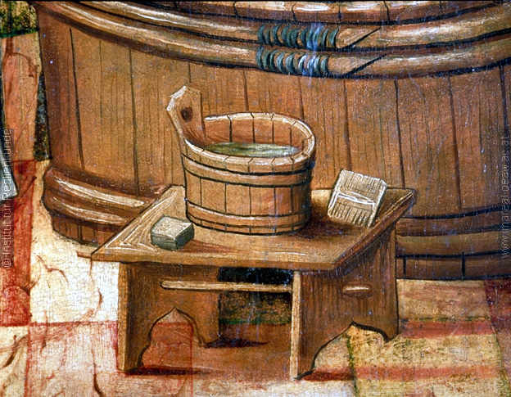

Податок на чистоту. Як відомо, наші далекі предки були не надто компетентні в питаннях гігієни. Милися вони дуже рідко, а причина тому - політика урядів, які вважали лазню найстрахітливішим виявом розпусти. В Англії та Франції навіть було введено податок на продаж мила.
Боягузтво. Колись лицарі могли уникнути виконання військового обов’язку цілком легально, просто заплативши податок. Платили його ті, хто не бажав воювати.

Slide 26
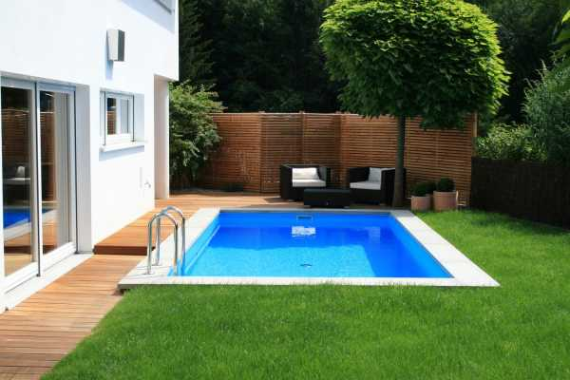
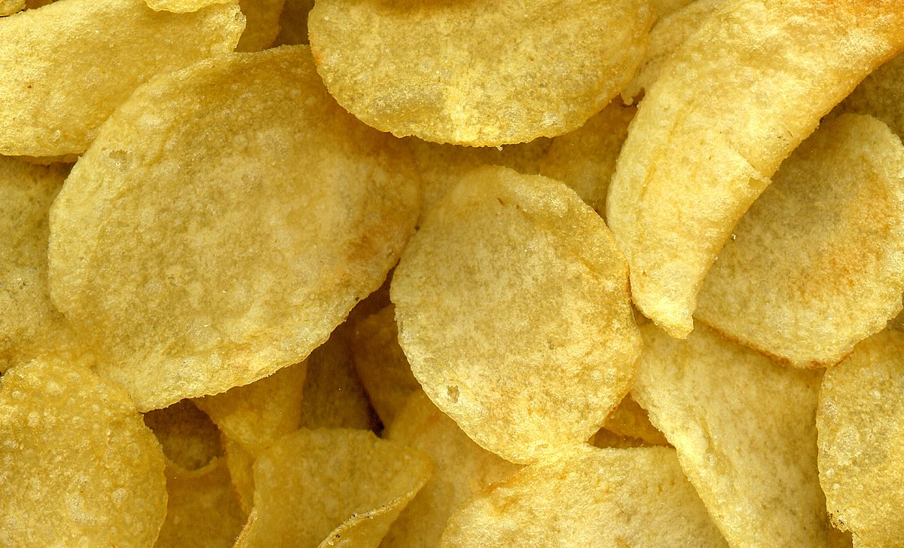
Незвичайні податки існували не лише в минулі часи, вони користуються популярністю, і до сьогодні:
Податок на басейн. Своєрідна версія податку на розкіш в Греції. Власники басейнів змушені платити до 800 євро на рік.
Податок на чіпси. З 2011 в Угорщині таким чином стали боротися за здоровий спосіб життя населення. Податком обкладаються не тільки чіпси, але й інші продукти подібного роду.

Slide 27
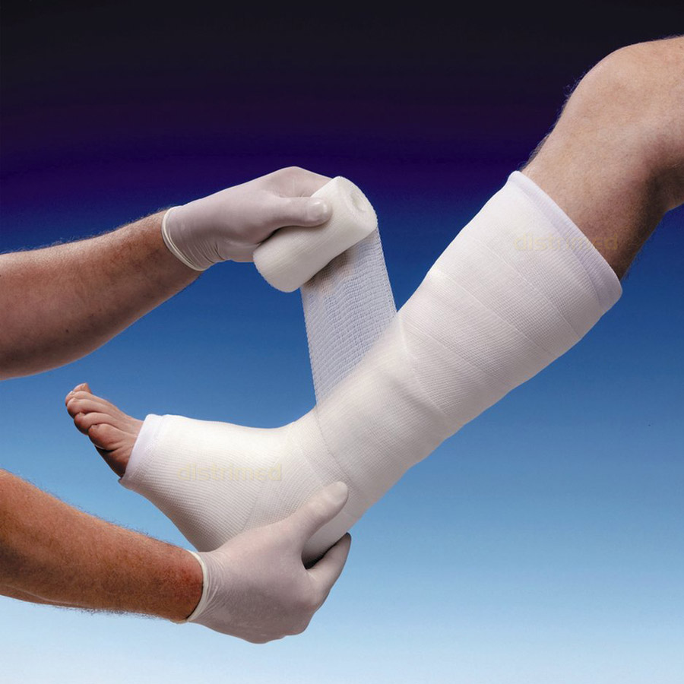
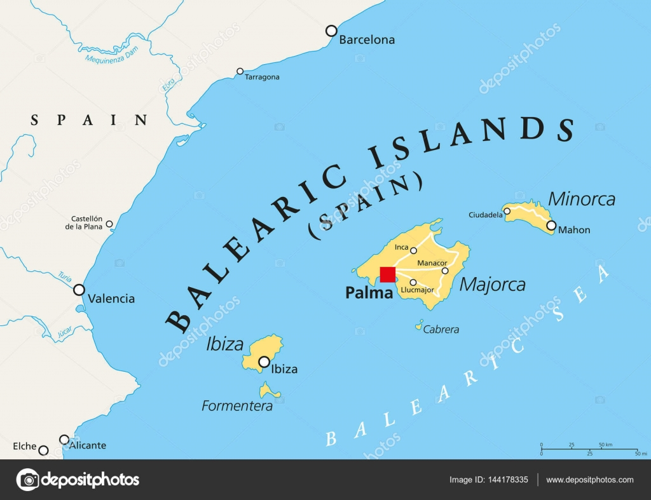
Податок на гіпс. Уряд Австрії стягує податки за гіпс з власників курортів, де травмувалися туристи. Це непросто метод заробити гроші, але і можливість вплинути на якість і безпеку відпочинку.
Податок на сонце. На початку 2000-х років влада Балеарських островів (Іспанія) ввела для туристів так званий «сонячний» збір. Кожен турист щодня платить податок у розмірі 1 євро.

Slide 28
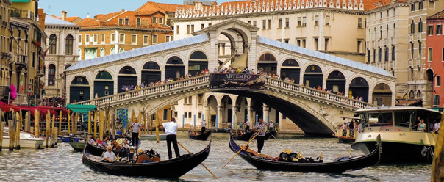
Податок на тінь. У Венеції з 1993 введено незвичайний податок на тінь. Цей податок зобов'язані сплачувати власники магазинів і кафе, якщо вони встановили навіси і парасольки і тінь від них потрапляє на землю, яка вважається комунальне власністю.

Slide 29

Головне управління Державної податкової служби у Херсонській області, Автономній Республіці Крим та м. Севастополі

